Slide 1
相关反馈及查询扩展
Relevance Feedback & Query Expansion

Slide 2
提纲
上一讲回顾
动机
相关反馈基础
相关反馈详细介绍
查询扩展

Slide 3
提纲
上一讲回顾
动机
相关反馈基础
相关反馈详细介绍
查询扩展

Slide 4
本讲内容
交互式相关反馈(Interactive relevance feedback): 在初始检索结果的基础上，通过用户交互指定哪些文档相关或不相关，然后改进检索的结果
最著名的相关反馈方法：Rocchio 相关反馈
查询扩展(Query expansion): 通过在查询中加入同义或者相关的词项来提高检索结果
相关词项的来源: 人工编辑的同义词词典、自动构造的同义词词典、查询日志等等。
4

Slide 5
提纲
上一讲回顾
动机
相关反馈基础
相关反馈详细介绍
查询扩展

Slide 6
搜索中提高召回率的方法
本讲主题：两种提高召回率的方法—相关反馈及查询扩展
考虑查询q: [aircraft] . . .
某篇文档 d 包含“plane”, 但是不包含 “aircraft”
显然对于查询q，一个简单的IR系统不会返回文档d，即使d是和q最相关的文档
我们试图改变这种做法：
也就是说，我们会返回不包含查询词项的相关文档。
6

Slide 7
关于召回率Recall
本讲当中会放松召回率的定义，即(在前几页)给用户返回更多的相关文档
这可能实际上会降低召回率，比如，将jaguar扩展为jaguar(美洲虎；一种汽车品牌)+panthera(豹属)
可能会去掉一些相关的文档，但是可能增加前几页返回给用户的相关文档数
7

Slide 8
提高召回率的方法
局部(local)方法: 对用户查询进行局部的即时的分析
主要的局部方法: 相关反馈(relevance feedback)
第一部分
全局(Global)方法: 进行一次性的全局分析(如分析整个文档集)来产生同/近义词词典 (thesaurus)
利用该词典进行查询扩展
第二部分
8

Slide 9
提纲
上一讲回顾
动机
相关反馈基础
相关反馈详细介绍
查询扩展

Slide 10
相关反馈的基本思想
用户提交一个(简短的)查询
搜索引擎返回一系列文档
用户将部分返回文档标记为相关的，将部分文档标记为不相关的
搜索引擎根据标记结果计算得到信息需求的一个新查询表示。当然我们希望该表示好于初始的查询表示
搜索引擎对新查询进行处理，返回新结果
新结果可望（理想上说）有更高的召回率
10

Slide 11
相关反馈分类
用户相关反馈或显式相关反馈(User Feedback or Explicit Feedback): 用户显式参加交互过程
隐式相关反馈(Implicit Feedback)：系统跟踪用户的行为来推测返回文档的相关性，从而进行反馈。
伪相关反馈或盲相关反馈(Pseudo Feedback or Blind Feedback)：没有用户参与，系统直接假设返回文档的前k篇是相关的，然后进行反馈。

Slide 12
相关反馈
相关反馈可以循环若干次
下面将使用术语ad hoc retrieval来表示那种无相关反馈的常规检索
将介绍三个不同的(用户)相关反馈的例子
12

Slide 13
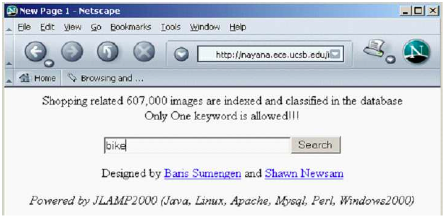
例1
13

Slide 14
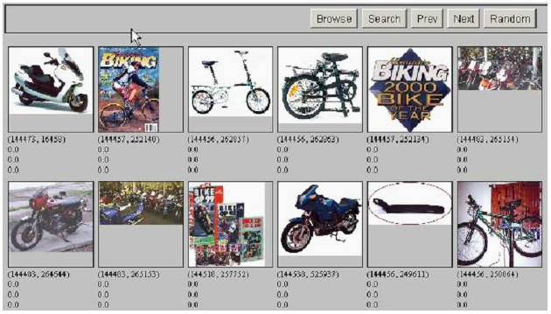
初始查询的结果
14

Slide 15
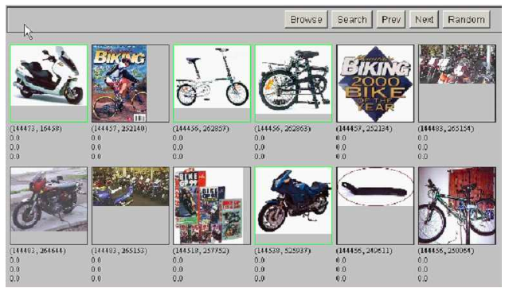
用户反馈: 选择相关结果
15

Slide 16
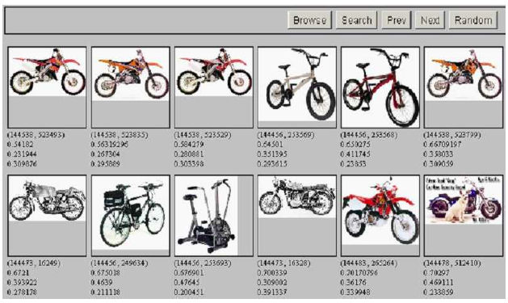
相关反馈后再次检索的结果
16

Slide 17
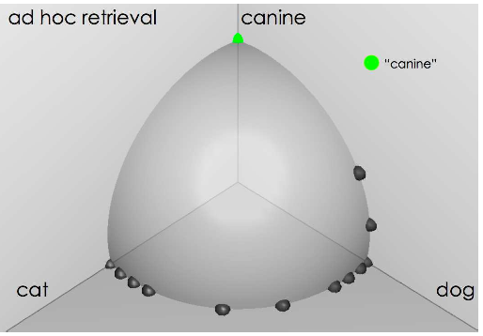
向量空间实例: 查询 “canine”([‘keɪnaɪn],犬科) (1)
Source:
Fernando Díaz
17

Slide 18
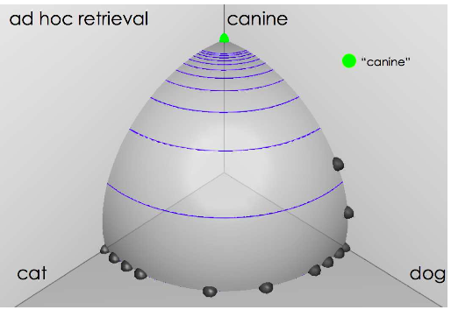
文档和查询 “canine” 的相似度
Source:
Fernando Díaz
18

Slide 19
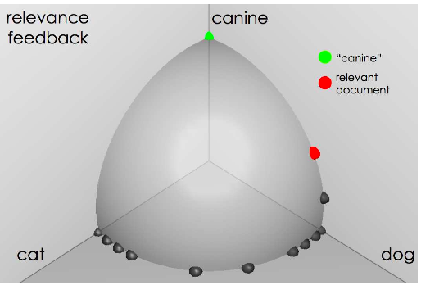
用户反馈: 选择相关文档
Source:
Fernando Díaz
19

Slide 20
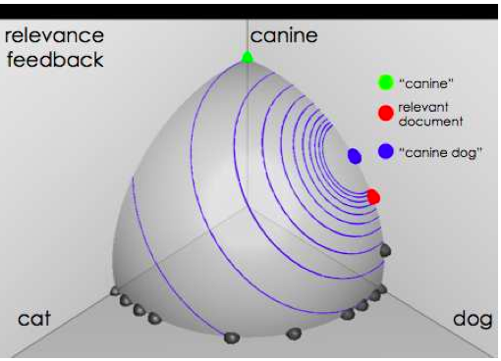
相关反馈后的检索结果
Source:
Fernando Díaz
20

Slide 21
例3: 一个实际的例子
初始查询:
[new space satellite applications] 初始查询的检索结果: (r = rank)
r
+ 1 0.539 NASA Hasn’t Scrapped Imaging Spectrometer
+ 2 0.533 NASA Scratches Environment Gear From Satellite Plan
3 0.528 Science Panel Backs NASA Satellite Plan, But Urges Launches of Smaller Probes
4 0.526 A NASA Satellite Project Accomplishes Incredible Feat: Staying
Within Budget
5 0.525 Scientist Who Exposed Global Warming Proposes Satellites for
Climate Research
6 0.524 Report Provides Support for the Critics Of Using Big Satellites
to Study Climate
7 0.516 Arianespace Receives Satellite Launch Pact From Telesat
Canada
+ 8 0.509 Telecommunications Tale of Two Companies
用户将一些文档标记为相关 “+”.

Slide 22
基于相关反馈进行扩展后的查询
2.074 | new | 15.106 | space
30.816 | satellite | 5.660 | application
5.991 | nasa | 5.196 | eos
4.196 | launch | 3.972 | aster
3.516 | instrument | 3.446 | arianespace
3.004 | bundespost | 2.806 | ss
2.790 | rocket | 2.053 | scientist
2.003 | broadcast | 1.172 | earth
0.836 | oil | 0.646 | measure
查询: [new space satellite applications]
22

Slide 23
基于扩展查询的检索结果
r
* 1 0.513 NASA Scratches Environment Gear From Satellite Plan
* 2 0.500 NASA Hasn’t Scrapped Imaging Spectrometer
3 0.493 When the Pentagon Launches a Secret Satellite, Space Sleuths Do Some Spy Work of Their Own
4 0.493 NASA Uses ‘Warm’ Superconductors For Fast Circuit
* 5 0.492 Telecommunications Tale of Two Companies
6 0.491 Soviets May Adapt Parts of SS-20 Missile For Commercial Use
7 0.490 Gaping Gap: Pentagon Lags in Race To Match the Soviets In Rocket Launchers
8 0.490 Rescue of Satellite By Space Agency To Cost $90 Million

Slide 24
提纲
上一讲回顾
动机
相关反馈基础
相关反馈详细介绍
查询扩展

Slide 25


相关反馈中的核心概念：质心
质心是的是一系列点的中心
前面我们将文档表示成高维空间中的点
因此，我们可以采用如下方式计算文档的质心
其中D是一个文档集合， 是文档d的的向量表示
25

Slide 26
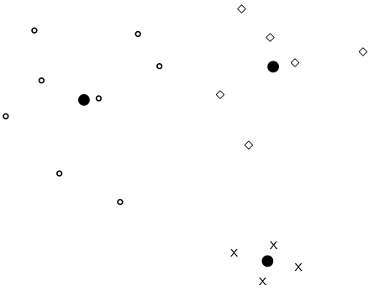
质心的例子
26

Slide 27

Rocchio算法
Rocchio算法是向量空间模型中相关反馈的实现方式
Rocchio算法选择使下式最大的查询
D_{r} : 相关文档集; D_{nr} : 不相关文档集
上述公式的意图是 是将相关文档和不相关文档分得最开的向量。
加入一些额外的假设，可以将上式改写为:
27
Notes:
采用余弦相似度计算时，能够将相关文档与不相关文档区分开的最优查询向量为上式

Slide 28
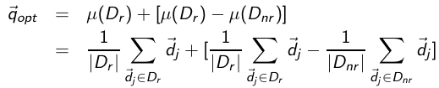
Rocchio算法
最优查询向量为：
即将相关文档的质心移动一个量，该量为相关文档质心和不相关文档的差异量
28

Slide 29
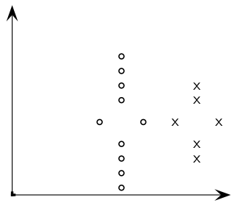
课堂练习: 计算Rocchio向量
圆形点: 相关文档, 叉叉点: 不相关文档
29

Slide 30
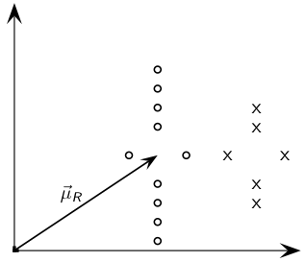
Rocchio算法图示
: 相关文档的质心
30

Slide 31
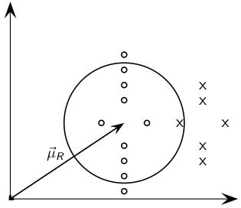
Rocchio算法图示
不能将相关/不相关文档分开
31

Slide 32
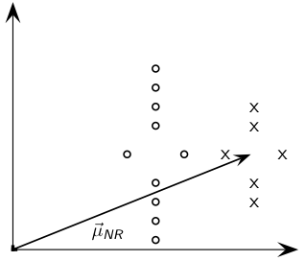
Rocchio算法图示
不相关文档的质心
32

Slide 33
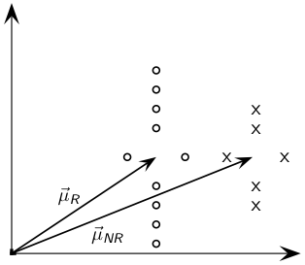
Rocchio算法图示
33

Slide 34
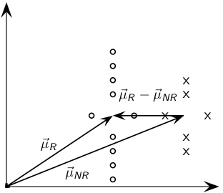
Rocchio’ 算法图示
- 差异向量
34

Slide 35
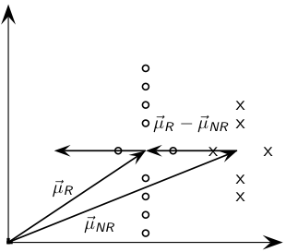
Rocchio算法图示
加上差异向量
35

Slide 36
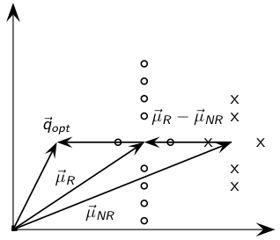
Rocchio算法图示
得到
36

Slide 37
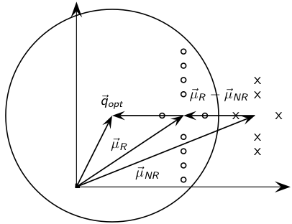
Rocchio算法图示
能够将相关/不相关文档完美地分开
37

Slide 38
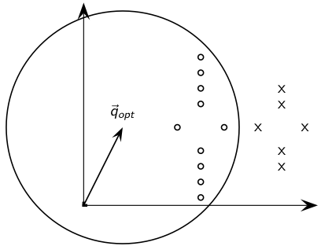
Rocchio算法图示
能够将相关/不相关文档完美地分开
38

Slide 39
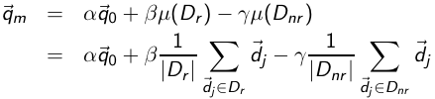
Rocchio 1971 算法 (SMART系统使用)
实际中使用的公式:
q_{m}: 修改后的查询; q₀: 原始查询;
D_{r} 、D_{nr} : 已知的相关和不相关文档集合
α, β, γ: 权重
新查询向相关文档靠拢而远离非相关文档
α vs. β/γ 设置中的折中: 如果判定的文档数目很多，那么 β/γ可以考虑设置得大一些
一旦计算后出现负权重，那么将负权重都设为0
在向量空间模型中，权重为负是没有意义的。
39

Slide 40
课堂练习
搜索引擎是否使用显示相关反馈?
为什么?
40

Slide 41
相关反馈存在的问题
相关反馈开销很大
相关反馈生成的新查询往往很长
长查询的处理开销很大
用户不愿意提供显式的相关反馈
很难理解，为什么会返回(应用相关反馈之后)某篇特定文档
Excite搜索引擎曾经提供完整的相关反馈功能，但是后来废弃了这一功能
41

Slide 42
隐式相关反馈
通过观察用户对当前检索结果采取的行为来给出对检索结果的相关性判定。
判定不一定很准确，但省却了用户的显式参与过程。
对用户非当前检索行为或非检索相关行为的分析也可以用于提高检索的效果，这些是个性化信息检索(Personalized IR)的主要研究内容，并非本节的主要内容。

Slide 43
用户行为种类
鼠标键盘动作：
点击链接、加入收藏夹、拷贝粘贴、停留、翻页等等
用户眼球动作
Eye tracking可以跟踪用户的眼球动作
拉近、拉远、瞟、凝视、往某个方向转

Slide 44
点击行为(Click through behavior)
FIELD | VALUE
User ID | 1162742023015
Time stamp | 06/Nov/2006:00:01:35
Query terms | 嫁给警察的理由
URL | http://bbs.cixi.cn/dispbbs.asp?Star=4&boardid=46&id=346721&page=1
Page number | 1
Rank | 7
Anchor text | 姑娘们，你们愿意<FONT color=#cc0033>嫁给警察</FONT>吗？[慈溪社区]

Slide 45
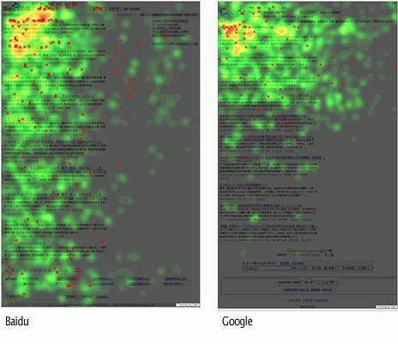
眼球动作(通过鼠标轨迹模拟)

Slide 46
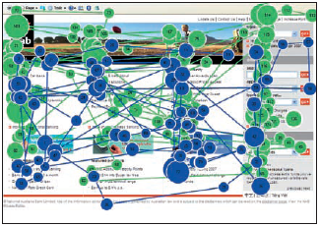
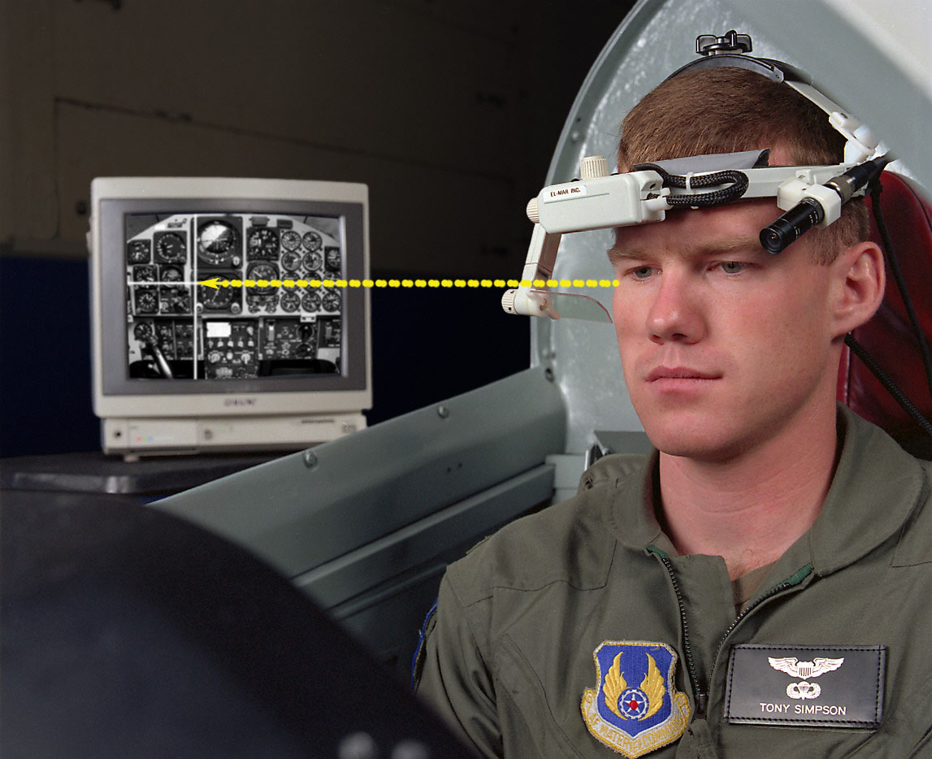
关于Eye tracking

Slide 47
隐式相关反馈小结
优点：
不需要用户显式参与，减轻用户负担
用户行为某种程度上反映用户的兴趣，具有可行性
缺点：
对行为分析有较高要求
准确度不一定能保证
某些情况下需要增加额外设备

Slide 48
伪相关反馈(Pseudo-relevance feedback)
伪相关反馈对于真实相关反馈的人工部分进行自动化
伪相关反馈算法
对于用户查询返回有序的检索结果
假定前 k 篇文档是相关的
进行相关反馈 (如 Rocchio)
平均上效果不错
但是对于某些查询而言可能结果很差
几次循环之后可能会导致查询漂移(query drift)
48

Slide 49
TREC4上的伪相关反馈实验
使用Cornell大学的SMART系统
50个查询，每个查询基于前100个结果进行反馈 (因此所有的反馈文档数目是5000)：
检索方法 | 相关文档数目
lnc.ltc | 3210
lnc.ltc-PsRF | 3634
Lnu.ltu | 3709
Lnu.ltu-PsRF | 4350
比较了两种长度归一化机制 (L vs. l) 以及反馈不反馈后的结果 (PsRF).
实验中的伪相关反馈方法对查询只增加了20个词项 (Rocchio将增加更多的词项)
上述结果表明，伪相关反馈在平均意义上说是有效的方法
49

Slide 50
伪相关反馈小结
优点：
不用考虑用户的因素，处理简单
很多实验也取得了较好效果
缺点：
没有通过用户判断，所以准确率难以保证
不是所有的查询都会提高效果

Slide 51
提纲
上一讲回顾
动机
相关反馈基础
相关反馈详细介绍
查询扩展

Slide 52
查询扩展(Query expansion)
查询扩展是另一种提高召回率的方法
我们使用 “全局查询扩展” 来指那些 “查询重构(query reformulation)的全局方法”
在全局查询扩展中，查询基于一些全局的资源进行修改，这些资源是与查询无关的
主要使用的信息: 同义词或近义词
同义词或近义词词典(thesaurus)
两种同(近)义词词典构建方法：人工构建和自动构建
52

Slide 53
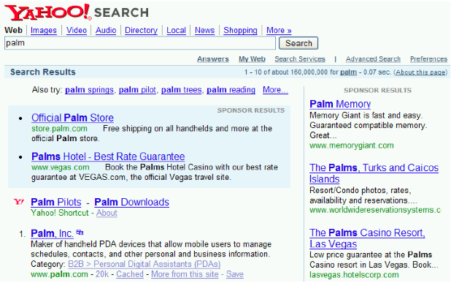
查询扩展的例子
53

Slide 54
用户反馈的类型
用户对文档提供反馈
在相关反馈中更普遍
用户对词或短语提供反馈
在查询扩展中更普遍
54

Slide 55
查询扩展的类型
人工构建的同(近)义词词典 (人工编辑人员维护的词典，如 PubMed)
自动导出的同(近)义词词典 (比如，基于词语的共现统计信息)
基于查询日志挖掘出的查询等价类 (Web上很普遍，比如上面的 “palm” 例子)
55

Slide 56
基于同(近)义词词典的查询扩展
对查询中的每个词项t, 将词典中与t语义相关的词扩充到查询中
例子: HOSPITAL → MEDICAL
通常会提高召回率
可能会显著降低正确率，特别是对那些有歧义的词项 INTEREST RATE→ INTEREST RATE FASCINATE
广泛应用于特定领域(如科学、工程领域)的搜索引擎中
创建并持续维护人工词典的开销非常大
人工词典和基于受控词汇表(controlled vocabulary)的标记的效果大体相当
56

Slide 57
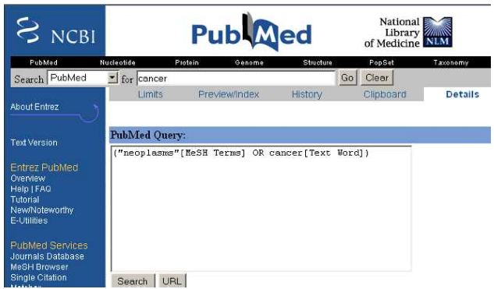
基于人工词典的扩展样例: PubMed
57

Slide 58
同(近)义词词典的自动构建
通过分析文档集中的词项分布来自动生成同(近)义词词典
基本的想法是计算词语之间的相似度
定义 1: 如果两个词各自的上下文共现词类似，那么它们类似
“car” ≈ “motorcycle” ，因为它们都与 “road”、“gas” 及 “license”之类的词共现，因此它们类似
定义 2: 两个词，如果它们同某些一样的词具有某种给定的语法关系的话，那么它们类似
可以harvest, peel, eat, prepare apples 和pears, 因此 apples 和pears肯定彼此类似
共现关系更加鲁棒，而语法关系更加精确
58

Slide 59
基于共现关系的同(近)义词词典样例
词语 | 同(近)义词
absolutely bottomed captivating doghouse makeup mediating keeping lithographs pathogens senses | absurd whatsoever totally exactly nothing dip copper drops topped slide trimmed shimmer stunningly superbly plucky witty dog porch crawling beside downstairs repellent lotion glossy sunscreen skin gel reconciliation negotiate case conciliation hoping bring wiping could some would drawings Picasso Dali sculptures Gauguin toxins bacteria organisms bacterial parasite grasp psyche truly clumsy naive innate
WordSpace demo on web
59

Slide 60
搜索引擎中的查询扩展
搜索引擎进行查询扩展主要依赖的资源：查询日志(query log)
例 1: 提交查询 [herbs] (草药)后，用户常常搜索[herbal remedies] (草本疗法)
→ “herbal remedies” 是 “herb”的潜在扩展查询
例 2: 用户搜索 [flower pix] 时常常点击URL photobucket.com/flower，而用户搜索[flower clipart] 常常点击同样的URL
→ “flower clipart”和“flower pix” 可能互为扩展查询
60

Slide 61
本讲小结
交互式相关反馈(Interactive relevance feedback): 在初始检索结果的基础上，通过用户交互指定哪些文档相关或不相关，然后改进检索的结果
最著名的相关反馈方法：Rocchio 相关反馈
查询扩展(Query expansion): 通过在查询中加入同义或者相关的词项来提高检索结果
相关词项的来源: 人工编辑的同义词词典、自动构造的同义词词典、查询日志等等。
61

Slide 62

Q&A

